Slide 1
Normas de netiqueta
IES MARIANA PINEDA

Slide 2


Generales
1 No discrimines a la gente (no insultes,ni te metas con alguien por su color de piel o su aspecto…)

Slide 3


2 No petes (no envíes muchos mensajes seguidos)

Slide 4


3 No tengas redes sociales si eres menor de 13 años.

Slide 5
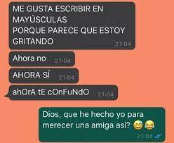
4 No escribas en mayúsculas (si no pretendes gritar)

Slide 6

Para el correo electrónico
1 No compartas direcciones de correo electrónico sin permiso (siempre poner CCO).

Slide 7

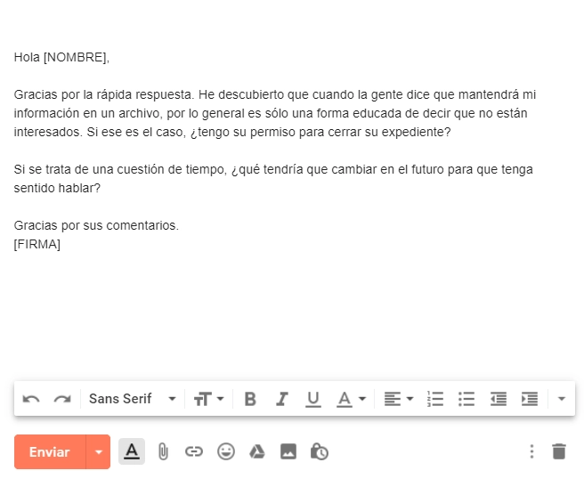
2 Dirígete a las personas con educación (habla de un modo u otro dependiendo de la cercanía con la persona).

Slide 8


3 No envíes fotos con derecho de autor.

Slide 9
Redes sociales
1 No difundas fotos sin permiso (ajenas o privadas).

Slide 10

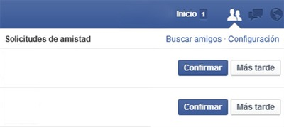
2 No aceptes solicitudes de amistad si no conoces a la persona.

Slide 11
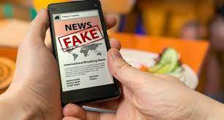

3 No difundas información falsa.

Slide 12

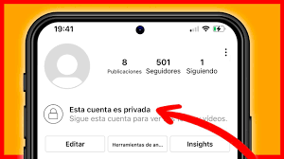
4 Ten la cuenta privada si eres menor de edad.

Slide 13
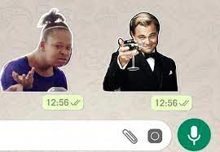
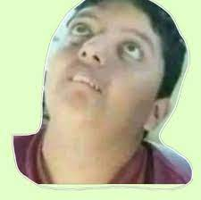
Whatsapp
1 No hagas stickers sin permiso (no utilices fotos de otras personas sin su consentimiento).

Slide 14
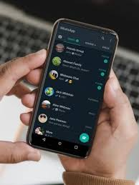
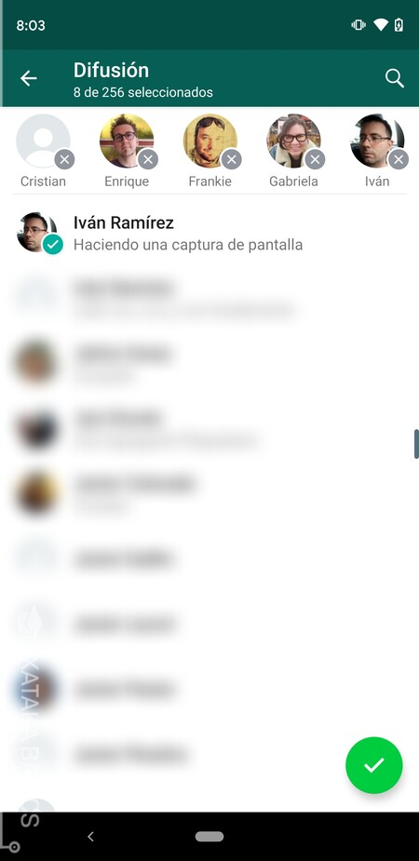
2 No compartas contactos de otras personas sin permiso.

Slide 15
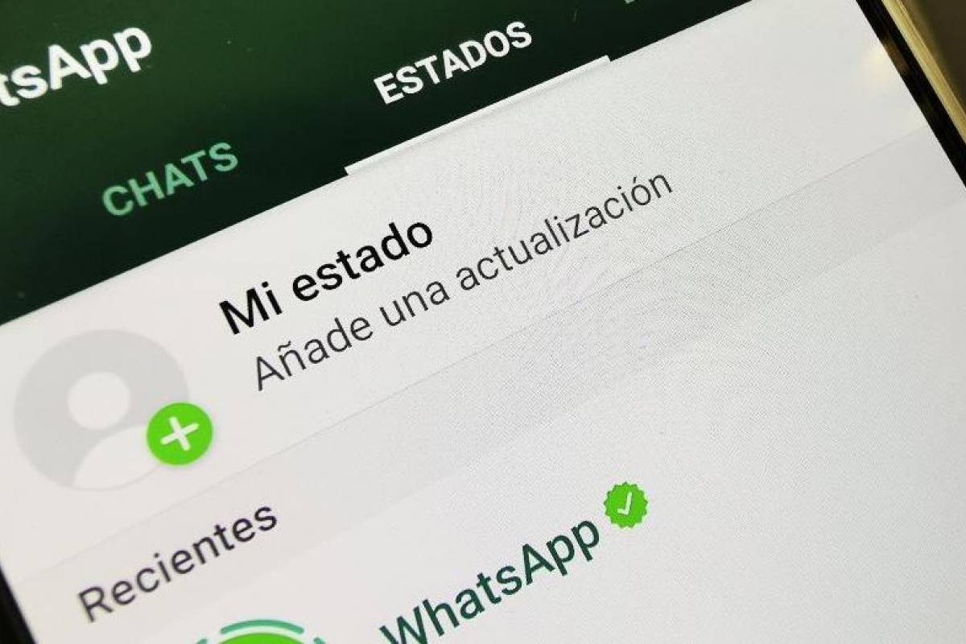
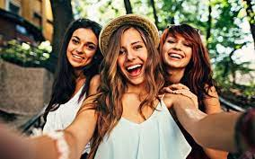
3 No envíes estados donde salgan otras personas (pídele permiso antes).

Slide 16
FIN
Realizado por:
Amaya Córdoba, Olimpia García, Leo Gutiérrez y Pablo Sánchez.

